Slide 1
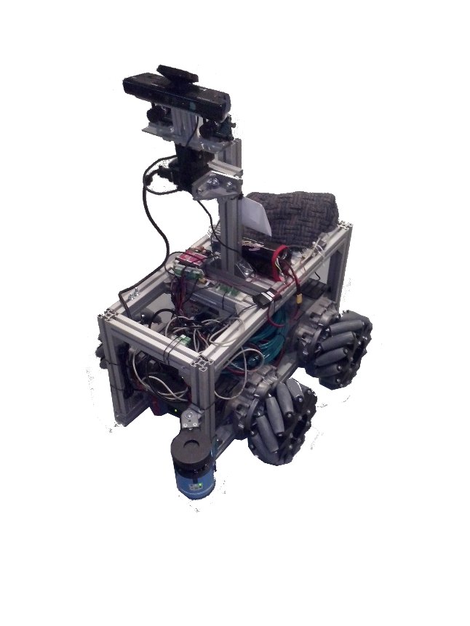
Agenda
Agenda
Aufgabenstellung
Vision Gruppe
Kalman Gruppe
Highlevel Gruppe
Zusammenspiel
Kernproblematiken
Ausblick

Slide 2
Die Aufgaben die innerhalb des Praktikums angefallen sind waren sehr vielseitig
Verständnis
Implementierung
Testdaten
Livetest
Kalman Filter
ROS
Pfosten - Steuerung
Blindtext
Blindtext
Blindtext
Blindtext
Blindtext
Blindtext
Blindtext
Blindtext
Blindtext

Slide 3
Die Aufgaben die innerhalb des Praktikums angefallen sind waren sehr vielseitig
Verständnis
Implementierung
Testdaten
Livetest
Robot Localization
Sensor Dummies
Visualisierung
Blindtext
Blindtext
Blindtext
Blindtext
Blindtext
Blindtext
Blindtext
Blindtext
Blindtext

Slide 4
Die Aufgaben die innerhalb des Praktikums angefallen sind waren sehr vielseitig
Verständnis
Implementierung
Testdaten
Livetest
Matlab
MonoGame
Hollie Simulator
Blindtext
Blindtext
Blindtext
Blindtext
Blindtext
Blindtext
Blindtext
Blindtext
Blindtext

Slide 5
Die Aufgaben die innerhalb des Praktikums angefallen sind waren sehr vielseitig
Verständnis
Implementierung
Testdaten
Livetest
TF Problematik
Parameteranpassung
Praxistest
Blindtext
Blindtext
Blindtext
Blindtext
Blindtext
Blindtext
Blindtext
Blindtext
Blindtext

Slide 6
Während dem Praktikum mussten zahlreiche Probleme bewältigt werden
Blindtext
Blindtext
Blindtext
Blindtext
Hindernisse
Blindtext
Blindtext
Blindtext
Blindtext

